Slide 1
Orthogonal Range Searching
,
الهه اسلامی
فروردین 92

Slide 2
Motivation
Many types of questions - queries - about data in a database can be interpreted geometrically
To this end we transform records in a database into points in a multi-dimensional space, and we transform the queries about the records into queries on this set of points

Slide 3
Example
Database for personnel administration
In such database the name, address, date of birth, salary, and so on, of each employee are stored
A typical query one may want to performe is to report all employees born between 1950 and 1955 who earn between $3,000 and $4,000 a month
To formulate this as a geometric problem we represent each employee by a point in the plane
The ﬁrst coordinate of the point is the date of birth, represented by the integer
the second coordinate is the monthly salary
With the point we store the other information

Slide 4
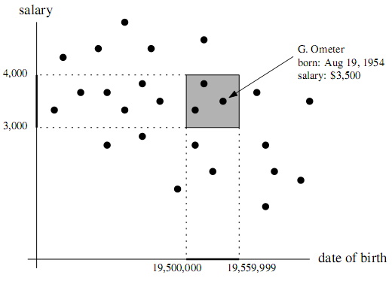
Interpreting a database query gmetrically

Slide 5
Other Query
If we have information about the number of children ,to ask queries like“ report all employees born between 1950 and 1955 who earn between $3,000 and $4,000 a month and have between two and four children “
Represent each employee by a point in 3-dimensional space. The ﬁrst coordinate represents the date of birth , the second coordinate the salary , the third coordinate the number of children

Slide 6
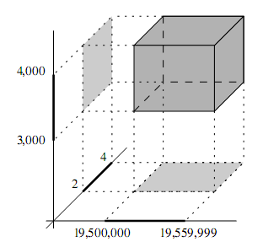
interpreting of query
Such a query is called a rectangular range query or an orthogonal range query
Notes:
به طور کلی اگر بخواهیم به query هایی روی d تا از فیلدهای رکوردهای موجود در پایگاه داده پاسخ بدهیم باید مسئله را تبدیل به نقاطی در فضای d بعدی کنیم.جواب مسئله فیلدهایی از رکوردهاست که مقادیر آنها بین مقادیر مشخص شده قرار می گیرد که در فضای جواب query ما نقاط داخل جعیه ایی است که هر وجه آن موازی با یکی از محورهای مختصات d بعدی است . به چنین query هایی در هندسه محاسباتی دامنه جستجوی مستطیلی یا دامنه جستجوی متعامد گفته می شود. در اولین گام ما به معرفی ساختار داده ایی برای این queryها می پردازیم.

Slide 7
1-Dimensional Range Searching
is set of point on the rial line
Data structure : a balanced binary search tree
Leaves store a point
internal nodes store splitting values to guide the search
Denote the splitting value stored at a node by
Notes:
قبل از اینکه ساختاری برای 2بعد یا ابعاد بالاتر ارائه کنیم ابتدا ساختاری برای یک بعد ارائه میکنیم .داده ها مجموعه ایی از نقاط در فضای یک بعدی هستند به عبارتی مجموعه ایی از اعداد حقیقی .در این حالت query نقاط داخل یک مستطیل یک بعدی یا به عبارتی نقاط داخل فاصله [x , x´] را میخواهد.فرض کنید p مجموعه ایی از نقاط روی یک خط باشند. دامنه جستجوی یک بعدی را می توانیم با استفاده از ساختار های شناخته شده حل کنیم: درخت جستجوی باینری متعادل T ( البته راه دیگر استفاده از ارایه است ولی چون نمی توان ان را برای ابعاد بالاتر تعمییم داد از آن استفاده نمی کنیم. در برگهای درخت مقادیر نقاط p ذخیره می شود و در گره های میانی درخت برای راهنمایی در جستجوهایمان مقادیر تقسیم شده یا میانه ذخیره می شود.مقدار میانه یا تقسیم شده در گره v را با x_{v} نمایش می دهیم.

Slide 8
1-Dimensional Range Searching
To report the points in a query range :
Search with and in
and be the two leaves where the search end , respectively
point in the interval are the onse stored in the leaves in between and plus, possibly the point store at and
Notes:
ما فرض می کنیم که زیر درخت در سمت چپ گره v شامل مقادیر کوچکتر یا مساوی با x_{v} است و زیر درخت راست شامل مقادیر بزرگتر از x_{v} است. برای گزارش نقاط query داخل بازه [x, x´] روند کار به صورت زیر است . ما مقادیر xو x´ را در T جستجو می کنیم. µ و µ´ دو برگی باشند که به ترتیب جستجو در آنها خاتمه می یابد. پس نقاطی که در فاصله [x, x´] قرار دارد امکان دارد در برگهایی که بین µ و´µ قرار دارند باشند. حتی ممکن است خود نقاط µ و´µ در این بازه باشند.

Slide 9
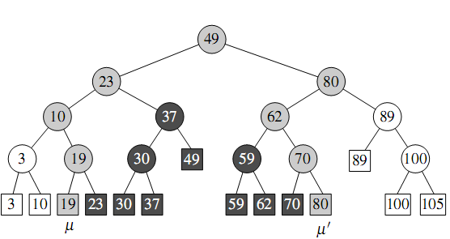
A 1-dimensional range query in a binary search tree
search with the interval
Notes:
برای مثال زمانی که فاصله [18,77] را در درخت جستجو می کنیم باید همه نقاط ذخیره شده در برگهای خاکستری تیره به علاوه نقطه دخیره شده در برگ µ را گزارش کنیم.

Slide 10
1-Dimensional Range Searching
How can we ﬁnd the leaves in between and ?
They are the leaves of certain subtrees in between the search paths to and
The subtrees that we select are rooted at nodes ν in between the two search paths whose parents are on the search path
To ﬁnd these nodes :
search for the node where the paths to and split
and denote the left and right child of

Slide 11
Find split node

Slide 12
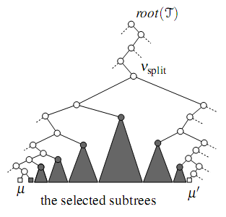
The selected subtree

Slide 13
The selected subtree

Slide 14
Prove Correctness Of The Algorithm
lemma 5.1
Algorithm 1DRANGEQUERY reports exactly those point that lie in the query range
proof
Any reported point lies in the query range
Any point in the range is reported
Notes:
اگر p در برگی ذخیره شده باشد که مسیر x یا x´ در آن پایان می یابد p تست شده و اگر داخل رنج ما قرار می گیرد حتما گزارش می شود. در غیر این صورت p توسط فراخوانی زیر روال reportsubtree گزارش شده است. در نطر بگیرید گه این فراخوانی زمانی که ما مسیر به x را دنبال می کنیم اتفاق بیفتد. فرض کنید v گره روی مسیر به طوری که p با فراخوانی روال report sub tree(rc(v)) گزارش شده باشد. چون v و rc(v) در زیر درخت چپ v_{split} قرار می گیرند داریم p≤x_{vsplit} .
چون مسیر جستجوی x´ در v_{split} به سمت راست میرود این به معنی این است که p<x´ به عبارت دیگر مسیر جستجو در x در v به چپ می رود و p در زیر درخت راست v قرار داردبنابراین p>x در نتیجه pɛ [x,x’] . اثبات اینکه وقتی مسیر به x’ می رود p در محدوده قرار می گیرد به صورت مشابه انجام می شود.
قسمت دوم :تمام نقاط گزارش می شوند. فرض کنید µ برگی باشد که مقدار p در آن ذخیره شده باشد. و v نزدیکترین نیای µ که توسط الگوریتم query ملاقات شذه باشد. ما ادعا می کنیم که v=µ که دلالت می کند که p گزارش شده است. برای اثبات از برهان خلف استفاده می کنیم و ν≠µ .مشاهده میکنیم که v نمی تواند گره ملاقات شده در فراخوانی reportsubtree باشد چرا که همه ی نیاهای چنین گره ایی ملاقات شده اند. بنابراین v یا روی مسیر x است یا روی مسیر x’ یا روی هر دو مسیر . چون همه این موارد مشابه هستند ما فقط مورد اخر را بررسی می کنیم. اول فرض کنید که µ در زیر درخت چپ v است پس مسیر جستجوی x در گره v به سمت راست می رود.(در غیر این صورت v نزدیکترین نیای ملاقات شده نیست) .اما این دلالت می کند که p<x .مشابه آن اگر µ در زیر درخت راست v باشد پس مسیر x’ در v به سمت چپ میرود و p>x´ .در هر دو مورد با فرض اینکه p داخل محدوده است در تناقض است.

Slide 15
v
x
p

Slide 16
v
x
p
µ
v
v
16
p
x
q
µ
µ’

Slide 17
Summarizes the results for 1-dimensional range searching
  Theorem 5.2
Let be a set of n point in 1-dimensional space. The set can be stored in a balanced binery search tree , which uses storage and has
construction time, such that the pionts a query range can be reported in time , where is the number of reported points.

Slide 18
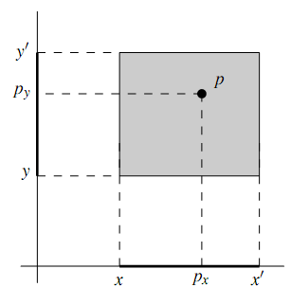
Kd-Trees
2-dimensional rectangular range searching problem
In this section we assume that no two points in p have the same x-coordinate, and no two points have the same y-coordinate
A 2-dimensional rectangular range query on p asks for the point from p lying inside a query rectangle
A point lise inside
this rectangle if and only if
Notes:
حال به سراغ مسئله جستجوی محدوده مستطیل دو بعدی می رویم . فرض کنید p مجموعه ایی از نقطه در فضا باشد. به خاطر داشته باشید که در این قسمت هیچ دو نقطه ایی در p نه مختصه x مشابه و نه مختصه y مشابه دارند.این محدودیت چندان جالب نیست چرا که نقاط معرفی کننده کارمندان هستند و مختصات ما چیز هایی همانندی مثل حقوق و تعداد فرزندان است . خوشبختانه بر این محدودیت ماوی یک حقه که در بخش 5.5 غلبه می کنیم. محدوده جستجوی مستطیلی دو بعدی روی p نقاطی از p را که داخل مستطیلی با ابعاد [x,x’]*[y,y’] قرار می گیرد می خواهد. نقطه p:=(p_{x} , p_{y}) داخل این مستطیل قرار می گیرد اگر و تنها اگر pₓɛ[x,x’] و pᵧɛ[y,y’]

Slide 19
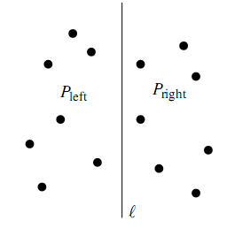
Kd-Trees
How can we generalize structure for 1-dimensional ?
First split on x-coordinate, next on y-coordinate, then again on x-coordinate, and so on
The splitting line is stored at the root
the subset of point to the left or on the slitting line, is stored in the left subtree, and , the subset to the right of it,is stored in the right subtree

Slide 20
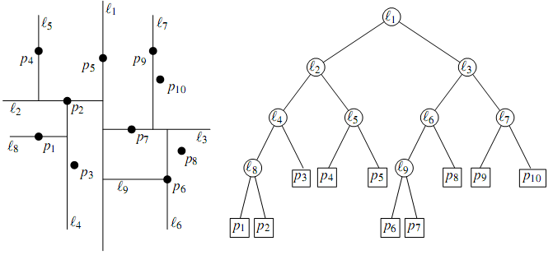
A kd-tree
A tree like this is called a kd -tree
Notes:
این شکل نشان می دهد که تقسیم به چه شکل انجام می شود و درخت مطابق با این تقسیم به چه شکل است. درختی مشابه با این ساختار kdنامیده می شود. عموما نام برای بعد k درخت نشان می دهد.درختی که ما تشریح کردیم یک درخت دو بعدی است که در حال حاضر بدون از دست دادن معنی ان را درخت kdدو بعدی می نامیم.

Slide 21
Construct a kd-tree

Slide 22
Sorted list x-coordinate
1 | 4 | 2 | 3 | 5 | 7 | 9 | 10 | 6 | 8
Sorted list y-coordinate
6 | 3 | 8 | 1 | 7 | 2 | 10 | 5 | 9 | 4
1 | 4 | 2 | 3 | 5
7 | 9 | 10 | 6 | 8
3 | 1 | 2 | 5 | 4
6 | 8 | 7 | 10 | 9
1 | 2
4 | 3 | 5
7 | 6
9 | 10 | 8
3 | 1 | 2
5 | 4
6 | 8 | 7
10 | 9

Slide 23
Storage And Building Time A kd-tree
The buiding time T(n) :
which solves to О (nlogn)
lemma 5.3
A kd-tree for a set of points uses О (n) storage and can be constructed in О (nlogn) time

Slide 24
Corresponding Between Nodes In A KD-tree And Regions In The Plane
The region corresponding to a node ν is a rectangle
It is bounded by spliting lines stored at ancestors of ν which denote by
We have to search the subtree rooted at ν only if the query rectangle intersects

Slide 25
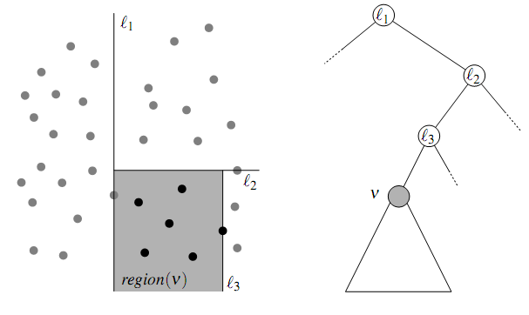
Corresponding Between Nodes In A KD-tree And Regions In The Plane

Slide 26
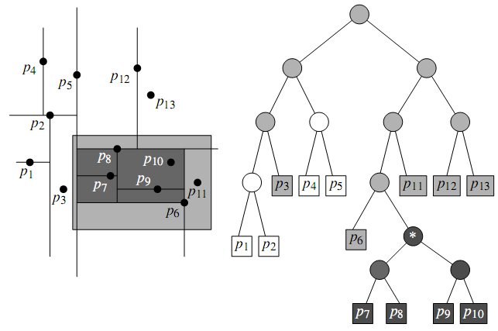
A query on a kd-tree

Slide 28
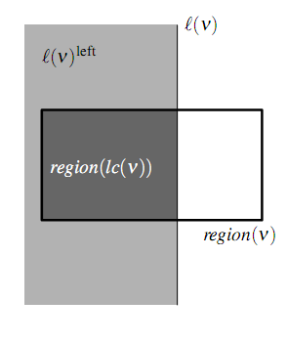

Slide 29
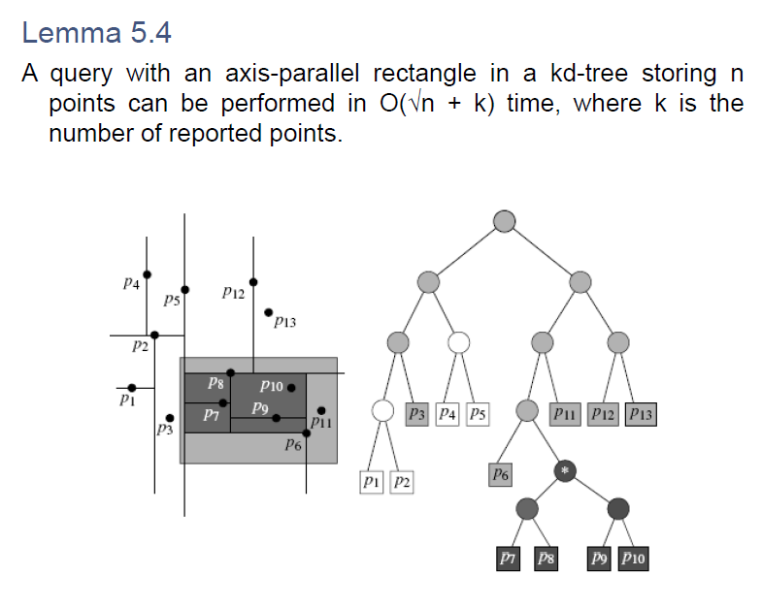

Slide 30
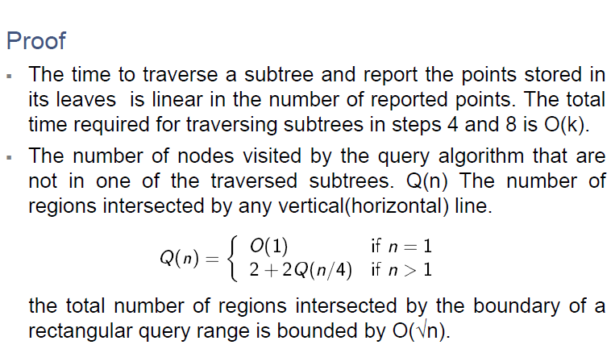

Slide 31
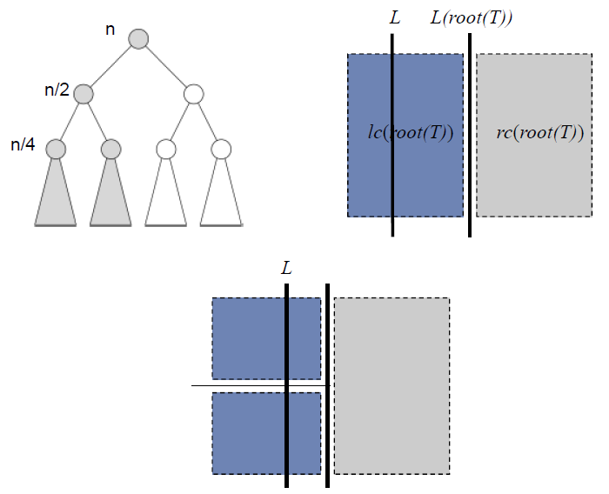

Slide 32
